Slide 1
Проект
«Маленькие герои большой войны»
Выполнили:
ученики 4Б класса
МАОУ « Школа № 5 г. Белогорск»
Руководитель:
Курочкина Л.П.
г. Белогорск 2024 г.

Slide 2
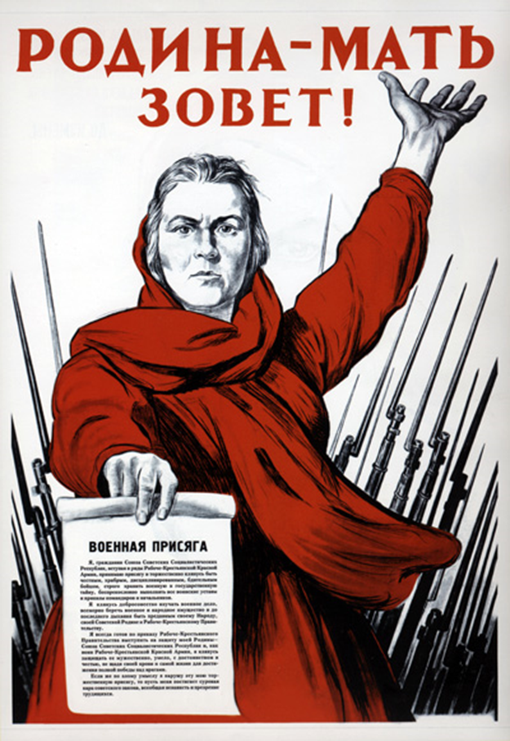
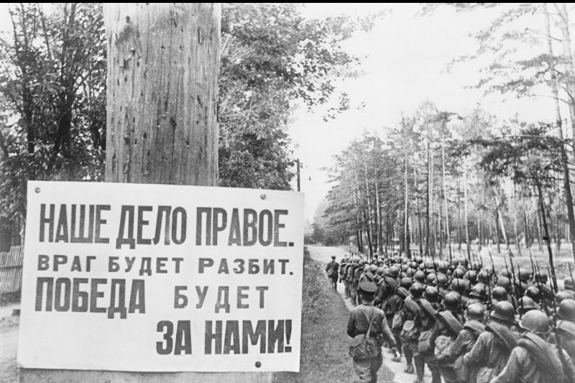
Великая Отечественная война
22 июня 1941 г.

Slide 3
Когда началась и закончилась Великая Отечественная война?

Slide 4
Кто был нашим врагом?

Slide 5
Знаешь ли ты героев войны твоих сверстников. Напиши имя, фамилию.

Slide 6
Тема проекта: « Маленькие герои большой войны»
Цель проекта: найти сведения о детях-героях участниках тех далеких событий 1941-1945 года, и рассказать о них своим друзьям и одноклассникам.
Задачи:
1) проанализировать изученную литературу по теме;
2) выяснить имена детей – участников войны;
3) пробудить интерес к изучению страниц героического прошлого своей страны;
4) предоставить информацию по данной теме в виде альбома-памяти, выпустить стенгазету.

Slide 7
Мы разделились на группы:
Проект готовили
Редколлегия
Литераторы
Искатели

Slide 8
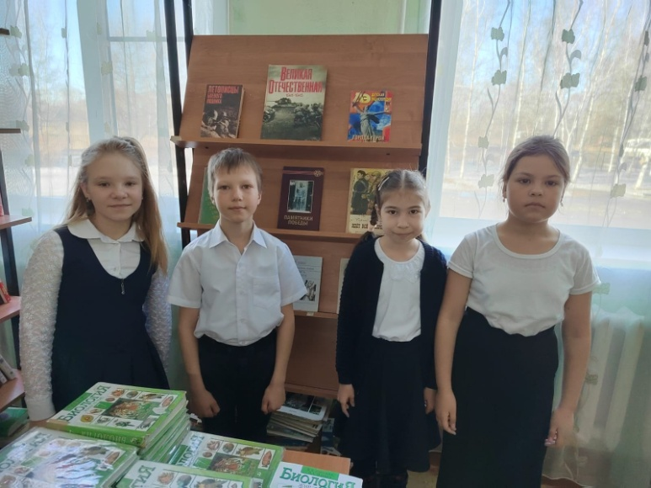
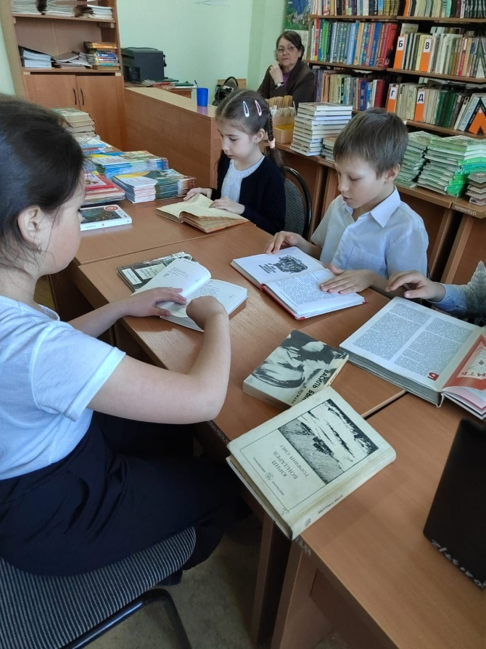
Литераторы

Slide 9
Рекомендательный список для чтения о Великой Отечественной войне

Slide 10
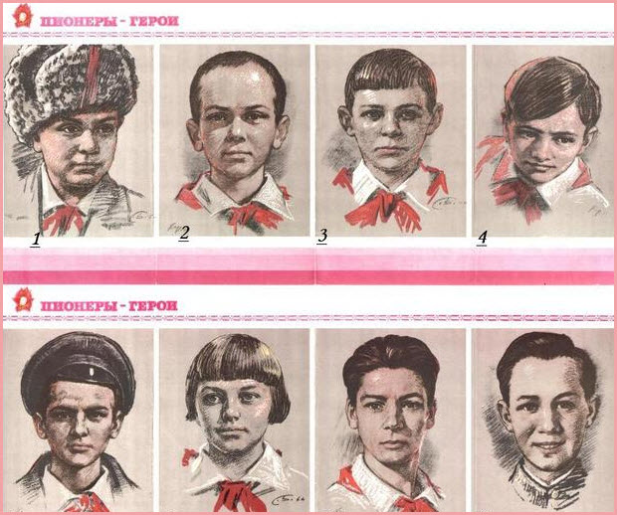
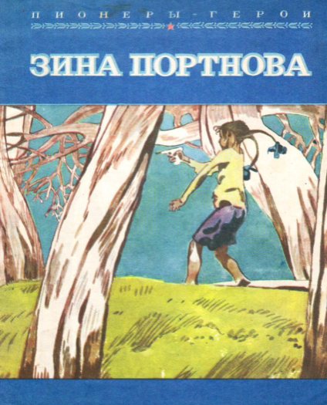
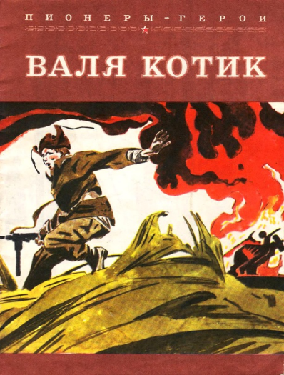

Slide 11
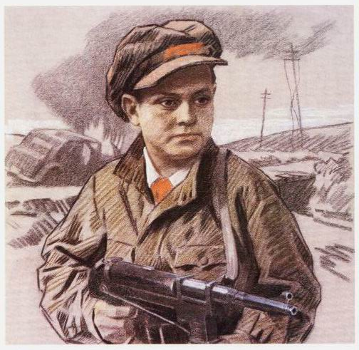
Леня Голиков
Герой Советского Союза

Slide 12
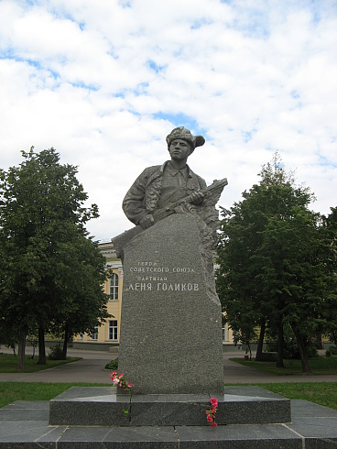
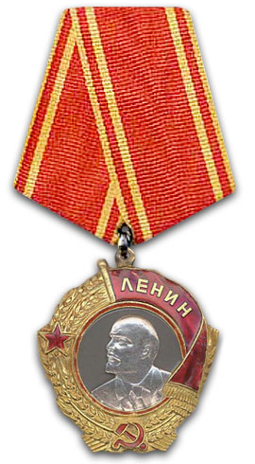
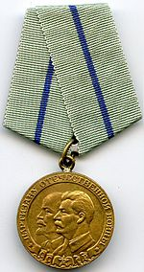
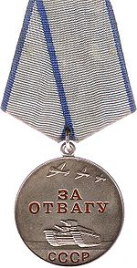
Орден Отечественной войны I степени.
Орден Ленина
Медаль
«Партизану Отечественной войны» II степени
Медаль
«За отвагу»
Памятник партизану Лене Голикову
г. Новгород

Slide 13
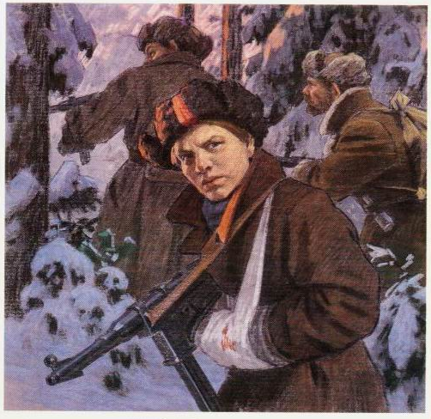
Марат Казей
Герой Советского Союза

Slide 14
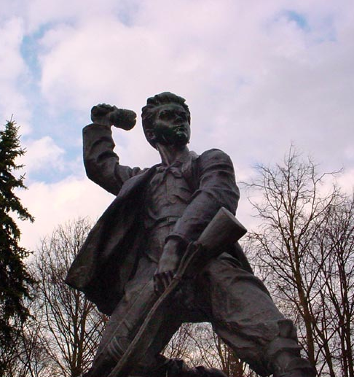
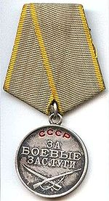
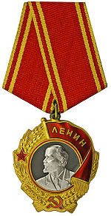
Орден Отечественной войны I степени.
Медаль
«За боевые заслуги»
Орден Ленина
Медаль «За отвагу»
Памятник Марату Казею,
г. Минск

Slide 15
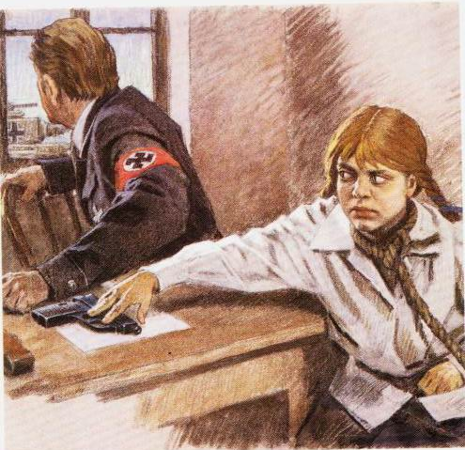
Зина Портнова
Герой Советского Союза

Slide 16
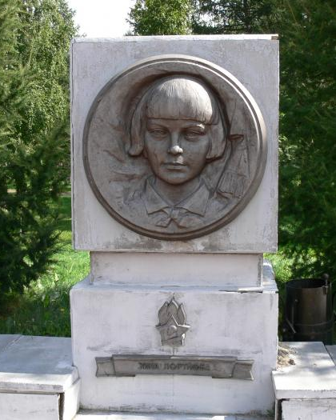
Орден Ленина
Памятник Зине Портновой,
г. Челябинск

Slide 17
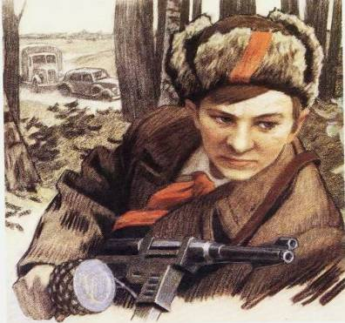
Валя Котик
Герой Советского Союза

Slide 18
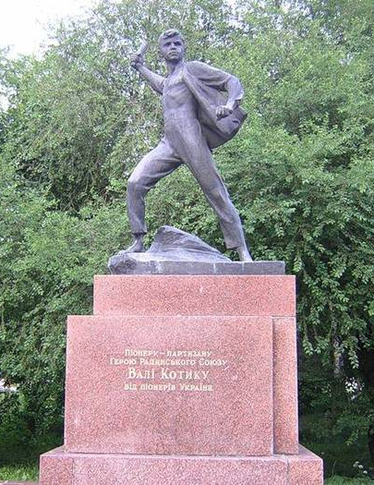
Орден Отечественной войны
I степени
Медаль «Партизану Отечественной войны
II степени
Орден Ленина
Памятник Вале Котику
г. Москва

Slide 19
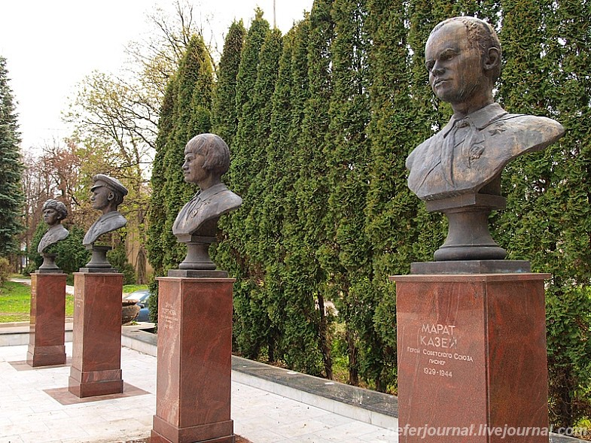
Мемориал пионерам – героям Советского Союза,
ВДНХ, г. Москва

Slide 20
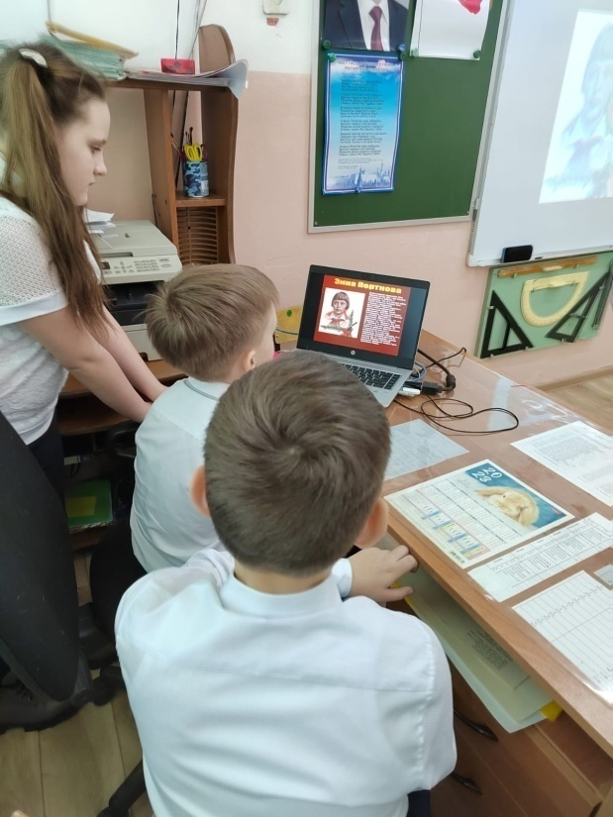
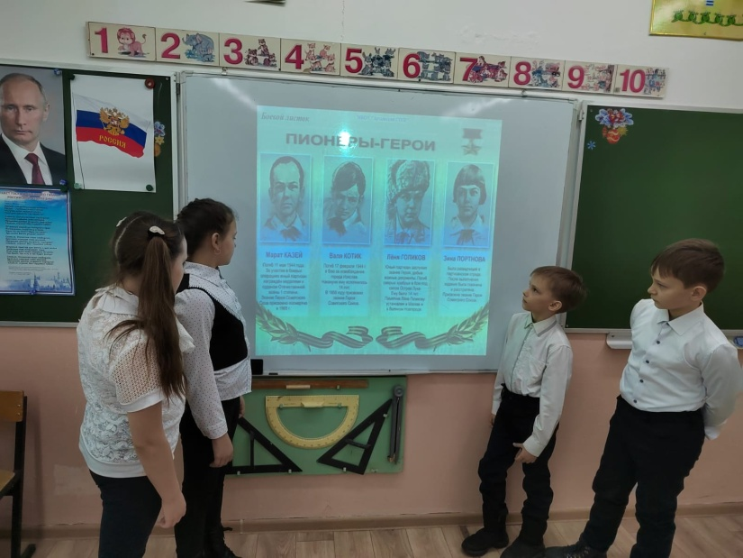
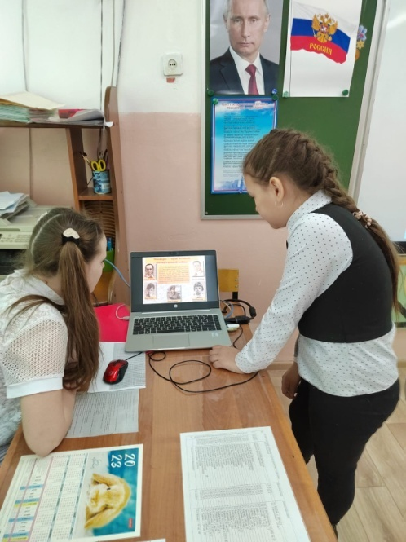
Искатели

Slide 21
Памятник «Цветок жизни" в Ленинградской области.
Создан в память о погибших детях блокадного Ленинграда.

Slide 22
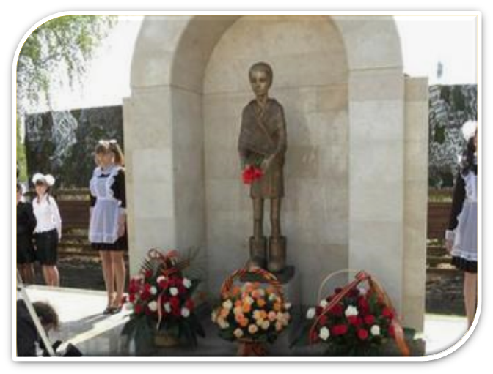
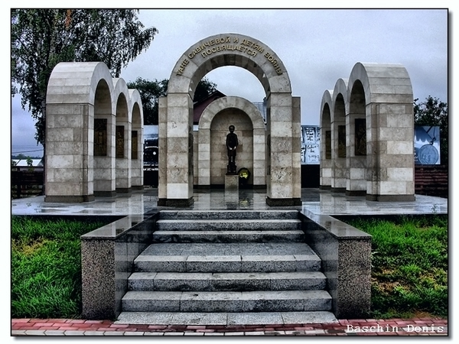
Мемориал "Тане Савичевой и детям войны посвящается"
в пос. Шатки, Нижегородская обл., Россия

Slide 23
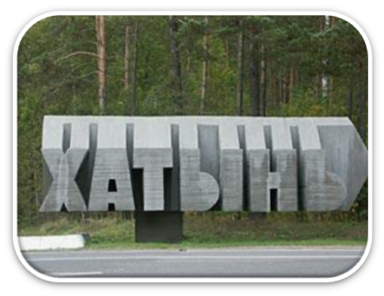
Памятник "Непокорённый человек" в Хатыни, Белоруссия

Slide 24
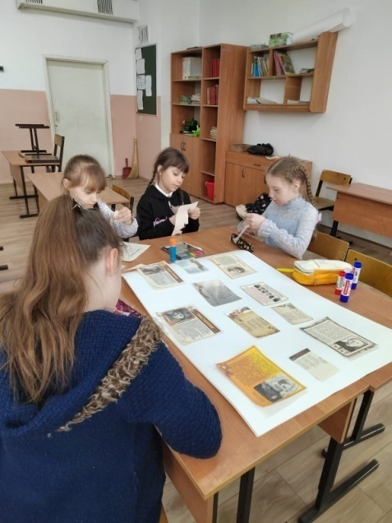
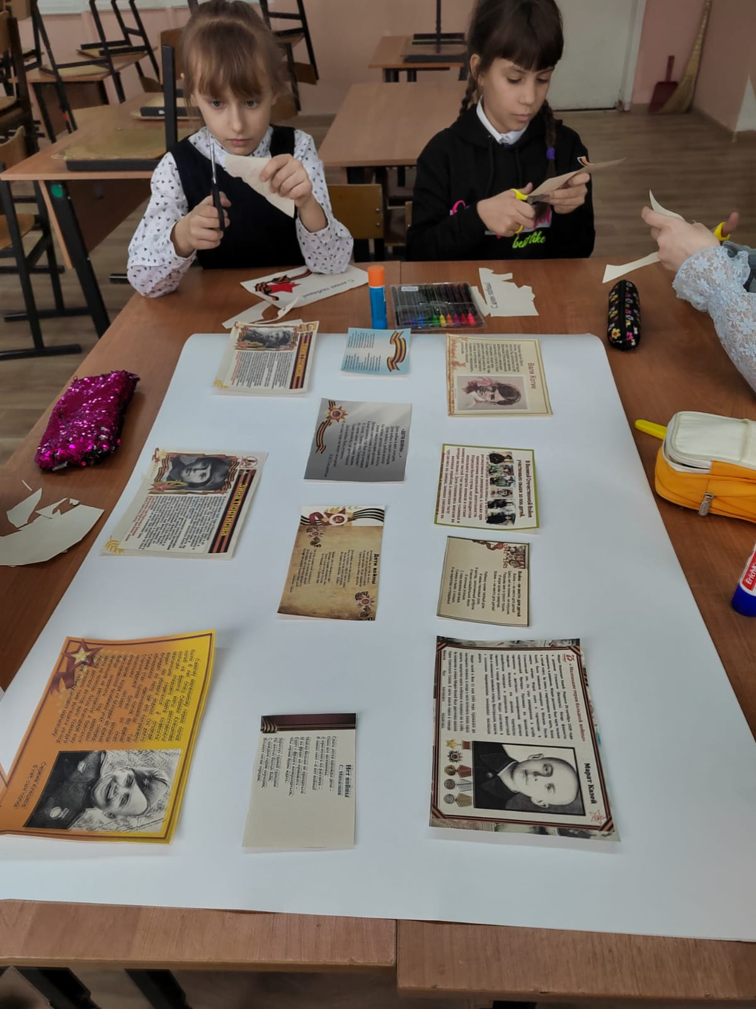
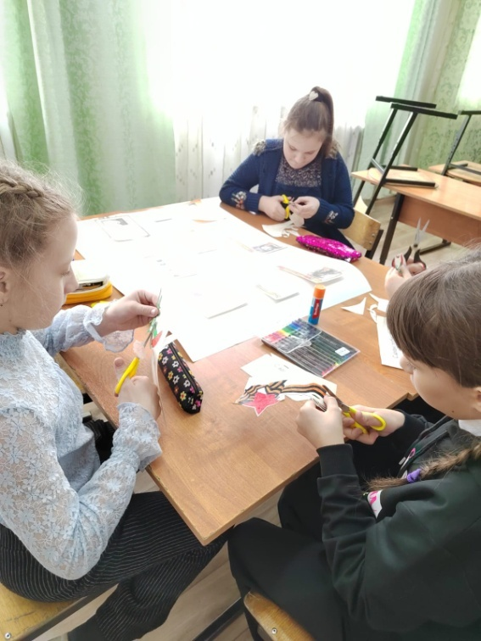
Редколлегия

Slide 25
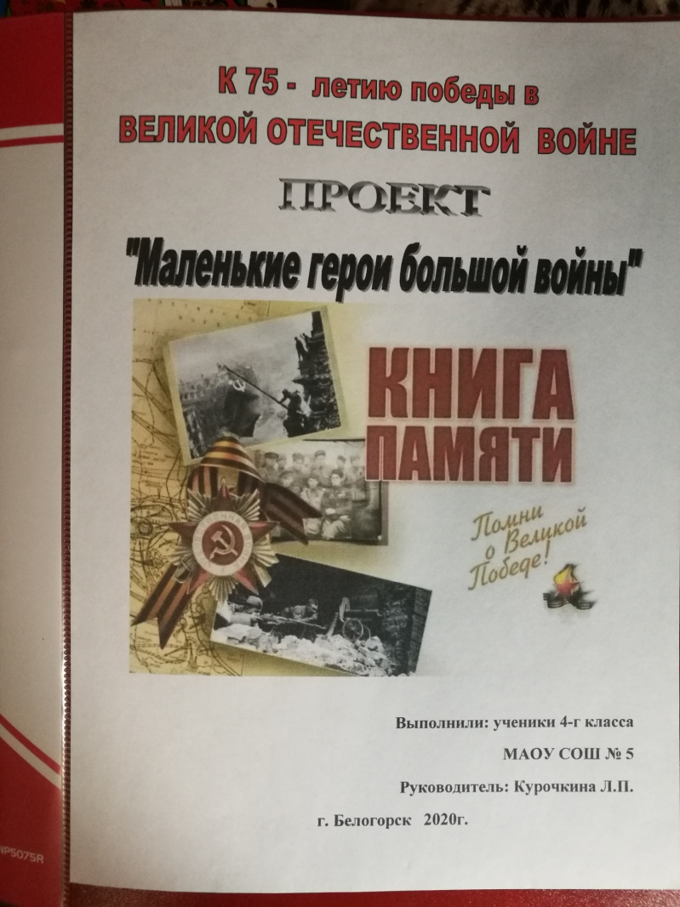
Выводы:
В процессе работы над проектом мы пришли к выводу, что, дети, никогда не оставались в стороне от тех значимых событий, которые волновали советское государство. Мы поняли, как интересно знать о героическом прошлом нашей Родины. Ведь без прошлого нет настоящего и будущего.
Из собранного нами материалы
мы сделали «Книгу – памяти»,
которую можно использовать
на уроках, классных часах.
Мы хотим её передать
в школьный музей.

Slide 26
Спасибо за внимание!

Slide 27
Источники:
http://www.chatperm.ru/c/albumpic.php?picidx=116276&idstring=gG3KWF4yC17BVBhY&SID=346dd1605016e62b8c259b51508722e9
http://www.openbelarus.nl/wpcontent/uploads/2014/01/Khatyn.gif
http://img1.liveinternet.ru/images/foto/b/0/971/796971/f_5205652.jpg
http://fotovideoforum.ru/resources/image/thumb/7063
http://2291.ru/upload/images/photo/42/b5/8241cac4a8768e2cac0677e968041315417204.jpg

